Slide 1
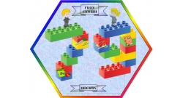
Роль тьютора на занятиях по физической культуре с детьми с ОВЗ и инвалидностью
Государственное казенное общеобразовательное учреждение города Москвы
«Специальная (коррекционная) общеобразовательная школа-интернат № 79»
Зинченко Марина Викторовна,
кандидат филологических наук, тьютор развития эмоционального интеллекта
учитель класса для детей с тяжелыми множественными нарушениями развития

Slide 2
Физкультурно-спортивное направление является одним из универсальных направлений дополнительного образования, представляющее собой совокупность ценностей и знаний, создаваемых и используемых обществом в целях физического, интеллектуального, духовного, нравственного и социального развития человека
быстро развивающиеся общественные потребности
социальный заказ государства системам образования и физического воспитания в части состояния физического развития, здоровья и двигательной подготовленности населения
потребности личности в физическом самосовершенствовании, саморазвитии.
Актуализация роли дополнительного образования детей физкультурно-спортивной направленности

Slide 3
Какие условия создать для обучения детей с ОВЗ и детей-инвалидов
Конвенция ООН о правах инвалидов, ратифицированной Федеральным законом от 03.05.2012 №46-ФЗ «О ратификации конвенции о правах инвалидов»
Федеральный закон от 29.12.2012 №273-ФЗ "Об образовании в Российской Федерации"
Постановление Правительства РФ от 24.05.2014 №481 «О деятельности организаций для детей-сирот и детей, оставшихся без попечения родителей, и об устройстве в них детей, оставшихся без попечения родителей»
современные методики и практики осуществления ухода и развития детей с выраженными нарушениями психофизического развития, подтвердивших свою эффективность

Slide 4
Какие условия создать для обучения детей с ОВЗ и детей-инвалидов
Дети-инвалиды должны быть обеспечены возможностью в полном объеме пользоваться всеми правами человека и основными свободами наравне с другими детьми.
Реализация прав и свобод ребенка с инвалидостью и ОВЗ напрямую зависит от объема и качества системы его повседневной поддержки.
Осуществление сопровождения такого ребенка требует значительных ресурсов и специальных знаний.

Slide 5
Основаниями для создания специальных условий для обучения детей с ОВЗ и с инвалидностью служат:
нормативные требования;
заключение ПМПК – для обучающихся с ОВЗ;
индивидуальная программа реабилитации или абилитации – для детей-инвалидов (приложение 3 к приказу Минтруда от 31.07.2015 № 528н).

Slide 6
Условия для детей с ОВЗ и с инвалидностью (с ч. 3 ст. 79 Закона от 29.12.2012 № 273-ФЗ):
специальные образовательные программы и методы обучения и воспитания;
специальные учебники, учебные пособия и дидактические материалы;
специальные технические средства обучения;
тьюторское сопровождение;
услуги ассистента (помощника), который оказывает обучающимся необходимую техническую помощь;
групповые и индивидуальные коррекционные занятия;
доступная среда (беспрепятственный доступ в здание и на территорию и т. д.);
сокращенное количество детей в учебной группе (классе).

Slide 7
Какие специалисты организуют образовательную деятельность детей с ОВЗ и детей-инвалидов
Педагогический коллектив:
Администрация
Педагоги
Специалисты сопровождения: педагоги-психологи, учителя-дефектологи (олигофренопедагог, сурдопедагог, тифлопедагог), учителя-логопеды, тьюторы, ассистенты, медицинские работники

Slide 8
Вправе ли педагог допобразования без специального образования работать с детьми с ОВЗ?
Нет, не вправе.
Сначала он должен пройти профессиональную переподготовку или курсы повышения квалификации (в объеме от 72 часов) по особенностям организации обучения и воспитания обучающихся с ОВЗ и (или) введения ФГОС НОО ОВЗ и (или) ФГОС обучающихся с умственной отсталостью.
Кроме этого, педагог дополнительного образования должен иметь высшее или среднее образование в области, соответствующей профилю кружка, либо высшее педагогическое образование. Стаж работы не учитывается.

Slide 9
Как администрация ОО распределяет обязанности специалистов при обучении детей с ОВЗ
Учителя и специалисты сопровождения разрабатывают и реализуют адаптированные программы.
При этом содержание предмета адаптирует учитель, а специалисты сопровождения помогают ему выявить особые образовательные потребности детей и проводят коррекционно-развивающие занятия.
Тьютор:
- находится рядом с учеником и помогает ребенку осваивать содержание программы
- ведет педагогическую и воспитательную работу на каждом этапе образовательной деятельности.
- организует общение ребенка с ОВЗ с детским коллективом на переменах
- помогает всем участникам образовательной деятельности понять, какую помощь можно оказать ребенку с ОВЗ и как правильно это сделать

Slide 10
Объем нагрузки специалиста сопровождения зависит от числа обучающихся с ОВЗ
Для реализации программы в п. 32 Порядка образовательной деятельности по образовательным программам начального общего, основного общего и среднего общего образования приведены штатные единицы для школы:
тьютор на 1–5 учащихся с ОВЗ
Объем работы тьютора с ребенком определяет ПМПК – от нескольких часов до полной занятости в день (ставка тьютора составляет 37 часов в неделю).
Например, для учащихся с расстройствами аутистического спектра тьютор может быть рекомендован на полный день. В этом случае он будет присутствовать на всех занятиях

Slide 11
Нормативные правовые акты, регламентирующие деятельность тьютора
Должность "тьютор" утверждена постановлением Правительства Российской Федерации от 08.08.2013 № 678 "Об утверждении номенклатуры должностей педагогических работников организаций, осуществляющих образовательную деятельность, должностей руководителей образовательных организаций".
ТЬЮТОР – это участник образовательного процесса, имеет высшее педагогическое образование.

Slide 12
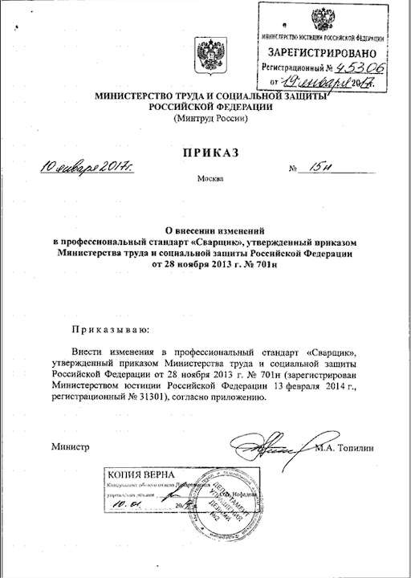
Приказом Минтруда России от 10.01.2017 № 10н, утверждён ПРОФЕССИОНАЛЬНЫЙ СТАНДАРТ «Cпециалист в области воспитания»,
в котором одной из шести обобщенных трудовых функций определена функция "тьюторское сопровождение обучающихся".

Slide 13
Каковы задачи и должностные обязанности тьютора?
организация индивидуальной работы обучающихся, выявление их особых интересов, способностей, оказание помощи в выборе оптимального для школьника профиля подготовки
оказание помощи обучающимся в поиске информационных материалов для саморазвития
поиск вместе с конкретным учеником причин неудач в обучении, ориентиров и целей в образовательной деятельности
организация системы профориентационной работы с учетом индивидуальных запросов, интересов и способностей обучающихся
оказание содействия в составлении индивидуальных учебных планов, планировании индивидуальных образовательных траекторий и маршрутов
оказание помощи обучающимся в самоанализе результатов учебной деятельности, корректировке индивидуальных учебных планов
генерирование интеллектуальных и творческих способностей школьников для организации научно-исследовательской работы и внеурочных творческих мероприятий
организация взаимодействия учеников и педагогов с целью решения проблем в обучении, а также формирования и корректировки личных образовательных стратегий
координация работы с родителями по формированию индивидуальных учебных планов их детей
координация использования инновационных, в том числе информационно-коммуникационных, технологий в организации индивидуального обучения
консультирование обучающихся и родителей по вопросам реализации индивидуальных программ обучения
анализ достижения учащимися образовательных цензов и др.

Slide 14
Специфика учебно-тренировочного процесса для детей с нарушениями развития и особыми образовательными потребностями
– такой процесс организуется в сотрудничестве преподавателя-тренера и тьютора
в целях решения задач адаптивного вида, который предусматривает использование средств физического воспитания, способствующих оздоровлению и адаптации к учебной и трудовой деятельности обучающихся с ограниченными возможностями здоровья
Посредством реализации дополнительных общеобразовательных программ общеразвивающего, оздоровительно-рекреативного вида деятельности

Slide 15
Кого считать ребенком с ОВЗ и ребенком-инвалидом
Обучающийся с ограниченными возможностями здоровья (далее – ОВЗ) – это физическое лицо, имеющее недостатки в физическом и (или) психологическом развитии, которые подтвердила психолого-медико-педагогическая комиссия (далее – ПМПК) и которые препятствуют получению образования без создания специальных условий
ч. 16 ст. 2 Федерального закона от 29.12.2012 № 273-ФЗ «Об образовании в Российской Федерации

Slide 16
Обучающиеся с ОВЗ – это дети:
с нарушениями слуха (глухие, слабослышащие, позднооглохшие, кохлеарно имплантированные);
нарушениями зрения (слепые, слабовидящие);
тяжелыми нарушениями речи;
нарушениями опорно-двигательного аппарата;
задержкой психического развития;
расстройствами аутистического спектра;
со сложными дефектами (тяжелыми и множественными нарушениями развития);
с умственной отсталостью (интеллектуальными нарушениями).

Slide 17
ВАЖНО
Обучающийся с ОВЗ не всегда является инвалидом, а ребенок с инвалидностью может не нуждаться в создании специальных условий обучения

Slide 18
Описание целевой группы
Интеллектуальные нарушения
Двигательные нарушения
Нарушения зрения или слуха (часто и их сочетание)
Эпилепсия
Расстройства аутистического спектра
Нарушения эмоционально-волевой сферы
Особенности сенсорной интеграции
Различные соматические заболевания

Slide 19
Модели тьюторской работы по направлениям деятельности
Экспертная деятельность, когда дети инклюзивной группы, члены их семей направляются педагогами к тьютору с целью разрешения определенной проблемы.
Опекунская деятельность. Осуществляется когда в течение периода обучения ребенок с ОВЗ или инвалидностью, особыми потребностями в образовании, курируется тьютором.
Деятельность в одной группе детей. Тьюторская поддержка осуществляется в рамках инклюзивной группы детей, где ведется работа как с детьми с ОВЗ и инвалидами, так и с детьми с нормальным развитием.
Секционно-групповое взаимодействие. Группа педагогов осуществляет тьюторскую поддержку, интегрируя ее в образовательный процесс.

Slide 20
Учитывайте причины и последствия умственной отсталости и других нарушений развития
Не допускайте необъективных оценок
Отслеживайте динамику развития ребенка по четырем группам

Slide 23
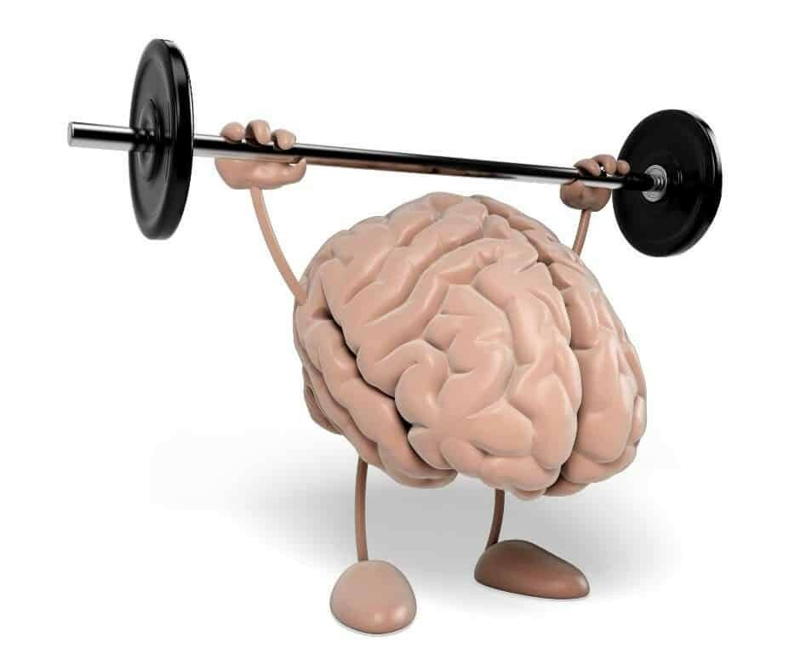
Установлено:
ДВИГАТЕЛЬНАЯ АКТИВНОСТЬ ДЕТЕЙ НАПРЯМУЮ ВЛИЯЕТ НА ИХ СПОСОБНОСТИ К ОБУЧЕНИЮ

Slide 24
Цели и задачи занятий адаптивной физкультурой
Цель:
Задачи:
повышение двигательной активности обучающихся с ОВЗ, в том числе с ТМНР и обучение использованию ими полученных навыков в повседневной жизни
1. Повышение интереса обучающихся к занятиям спортом
2. Создание положительной динамики в состоянии и укреплении здоровья
3. Адаптация организма к физическим нагрузкам.
Коррекционные задачи:
коррекция физического развития обучающихся с ограниченными возможностями здоровья
реабилитация двигательных функций организм
развитие внимания, памяти, мышления

Slide 25
Описание возможных результатов обучения обучающихся
Умение определять свое самочувствие в связи с физической нагрузкой: усталость, болевые ощущения, др.;
Освоение социальных норм, правил поведения;
Предметные результаты:
Освоение доступных способов контроля над функциями собственного тела: сидеть, стоять, передвигаться.
Освоение двигательных навыков, последовательности движений с помощью учителя, развитие координации.
Личностные результаты:
Представления о значении физической культуры для физического развития, повышения работоспособности; в активном включении в здоровый образ жизни, укреплении и сохранении индивидуального здоровья;
Интерес к определенным видам физкультурно-спортивной деятельности: подвижные игры, физическая подготовка с помощью учителя
Умение кататься на санках, играть в подвижные игры и др. с помощью учителя.
Бережное обращение с инвентарём и оборудованием, соблюдение требований техники безопасности.

Slide 26
Благодарю за внимание
mv-zinchenko@mail.ru

